Slide 1
Computer Organization & Design实验与课程设计 Lab01-1 ALU、Regfiles设计
Ma De (马德)
made@zju.edu.cn
2022
College of Computer Science, Zhejiang University

Slide 2
Course Outline
一、实验目的
二、实验环境
三、实验目标及任务
Notes:
Rudimentary logic functions=基本的逻辑函数

Slide 3
实验目的
1. 复习寄存器传输控制技术
2. 掌握CPU的核心组成：数据通路与控制器
3. 设计数据通路的功能部件
4. 进一步了解计算机系统的基本结构
5. 熟练掌握IP核的使用方法

Slide 4
实验环境
实验设备
1. 计算机（Intel Core i5以上，4GB内存以上）系统
2. Sword2.0/Sword4.0开发板
3. Xilinx VIVADO2017.4及以上开发工具
材料
无

Slide 5
实验目标及任务
目标：熟悉SOC系统的原理，掌握IP核集成设计CPU的方法，了解数据通路结构并实现ALU和Register Files
任务一：设计实现数据通路部件ALU
任务二：设计实现数据通路部件Register Files
---采用硬件描述语言的设计方法
---采用硬件描述语言的设计方法

Slide 6
任务一：设计实现数据通路部件ALU
---方法一：根据原理图进行结构化描述
---方法二：根据原理图进行功能性描述

Slide 7
数据通路的功能部件之一：ALU
实现5个基本运算
整理逻辑实验的ALU
verilog输入并仿真
拓展ALU的功能
ALU Control Lines | Function | note
000 | And | 兼容
001 | Or | 兼容
010 | Add | 兼容
110 | Sub | 兼容
111 | Set on less than
100 | nor | 扩展
101 | srl | 扩展
011 | xor | 扩展
Alu Operation
A
Zero
Result
Overflow
B
注：overflow功能暂未实现

Slide 8
根据原理图进行结构化描述设计ALU

Slide 9
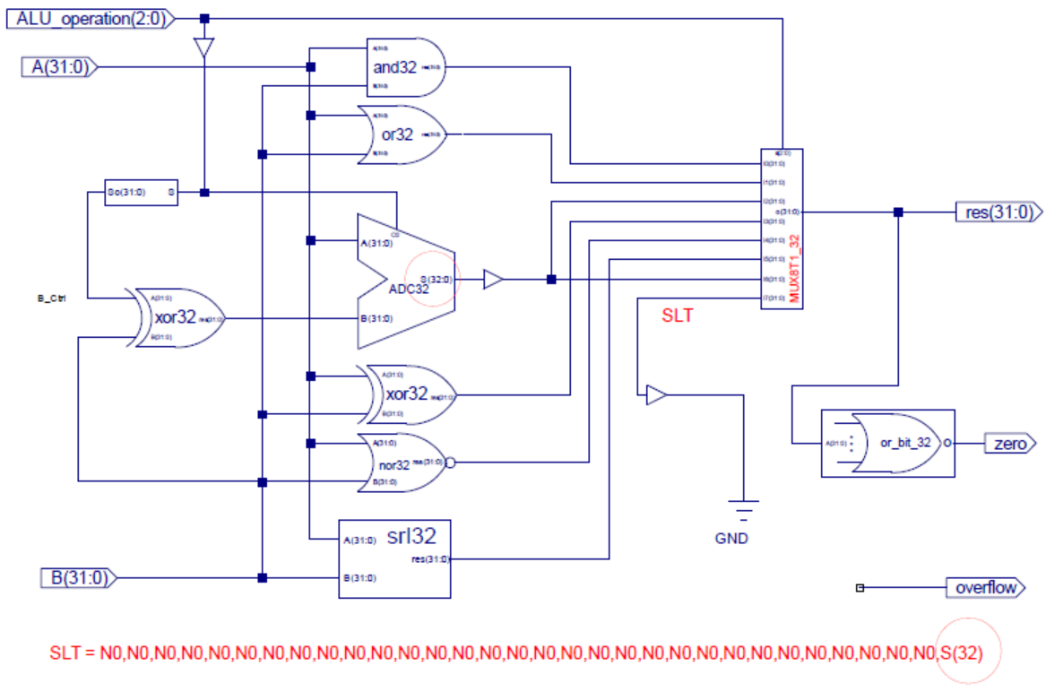
ALU逻辑原理图
注意：加减器做减法时用补码是±31位
为了和无符号加法兼容需要扩展符号位
信号扩展模块
定制符号
非标准件

Slide 10
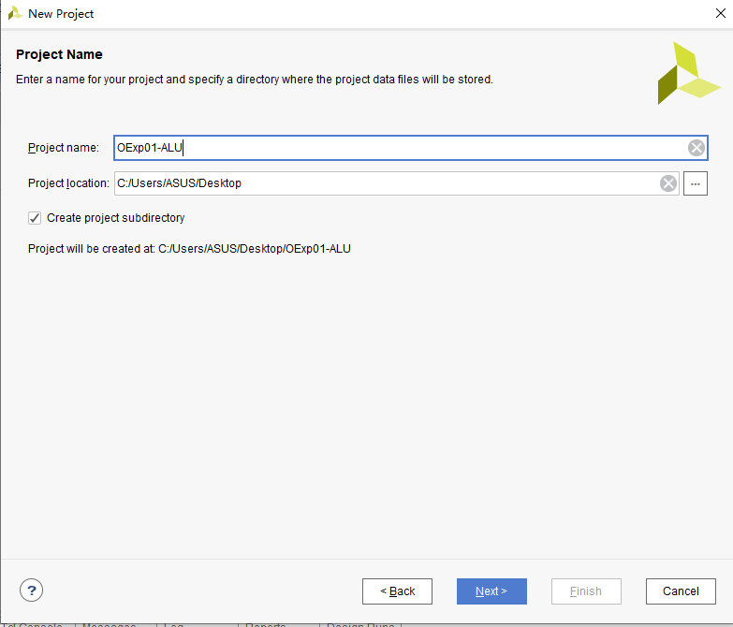
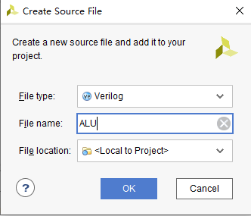
结构化描述输入设计ALU

Slide 11
结构化描述输入设计ALU
拷贝下列模块到ALU工程目录：
（Exp0设计）
and32、or32、ADC32、xor32、nor32、srl32、SignalExt_32、mux8to1_32、or_bit_32
添加模块路径到ALU工程目录：

Slide 12
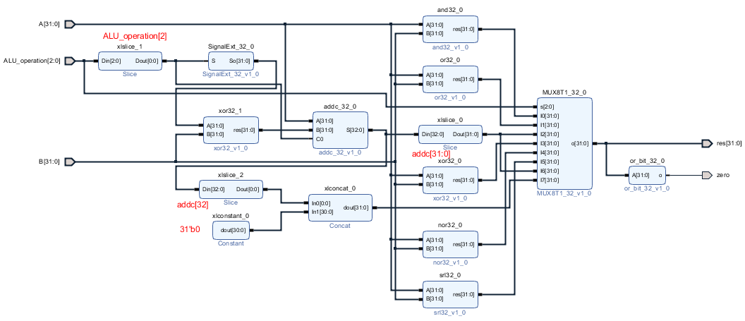
ALU TOP逻辑原理图
顶层逻辑连接如图（详细可参照pdf文档），根据连接图可完成顶层文件的编写

Slide 13
ALU TOP文件编写
module ALU(
input [31:0] A,
input [2:0] ALU_operation,
input [31:0] B,
output [31:0] res,
output zero
);
……………………………………………………
MUX8T1_32_0 MUX8T1_32_0
(.I0(and32_0_res),
.I1(or32_0_res),
.I2(addc_32_0_S[31:0]),
.I3(xor32_0_res),
.I4(nor32_0_res),
.I5(srl32_0_res),
.I6(addc_32_0_S[31:0]),
.I7({31'b0,addc_32_0_S[32]}),
.o(MUX8T1_32_0_o),
.s(ALU_operation));
………………………………
…………………………………
……………………………………
xor32_0 xor32_1
(.A(SignalExt_32_0_So),
.B(B),
.res(xor32_1_res));
endmodule

Slide 14
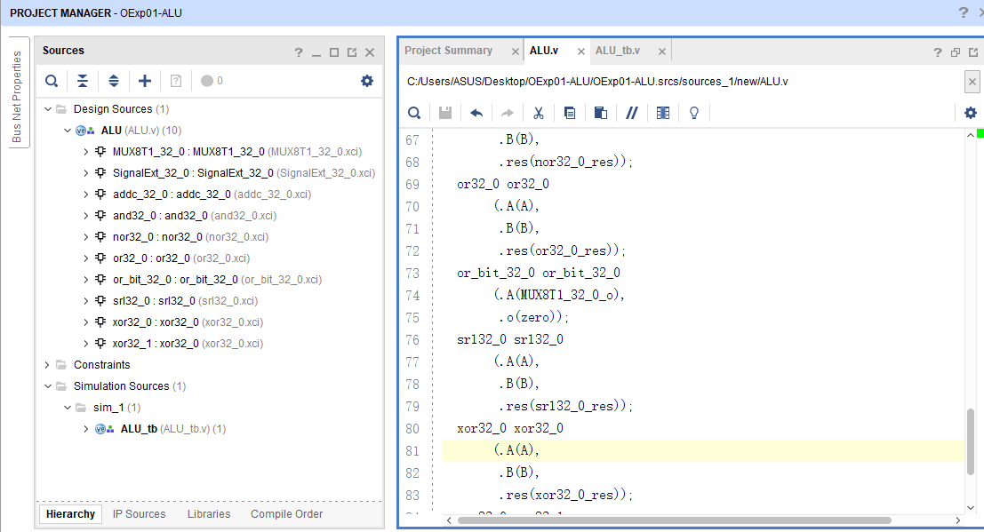
ALU TOP文件编写
………………………………
…………………………………
……………………………………
xor32_0 xor32_1
(.A(SignalExt_32_0_So),
.B(B),
.res(xor32_1_res));
endmodule
调用的子模块

Slide 15
根据原理图进行功能性描述设计ALU

Slide 16
ALU 功能性描述
module ALU(
input [31:0] A,
input [2:0] ALU_operation,
input [31:0] B,
output [31:0] res,
output zero
);
……………………………………………………
always @ (*)
case (ALU_operation)
3'b000: res=A&B;
…………………………………………
…………………………………………
…………………………………………
endcase
endmodule
采用逻辑表达式描述功能

Slide 17
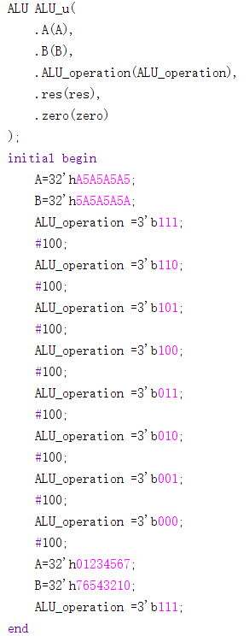
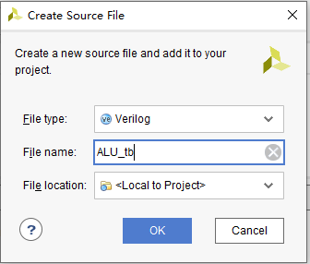
ALU testbench文件

Slide 18
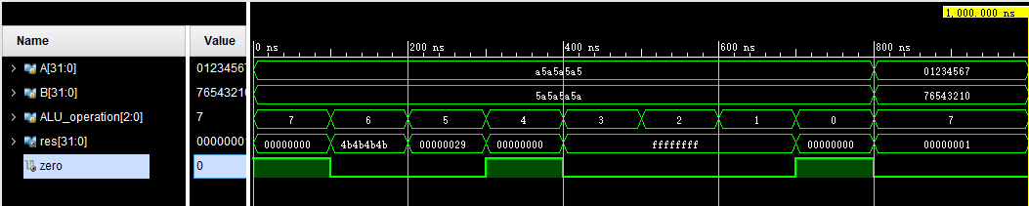
ALU仿真波形图
仿真正确之后，封装为IP

Slide 19
任务二：设计实现数据通路部件Register Files
---采用硬件描述语言的设计方法

Slide 20
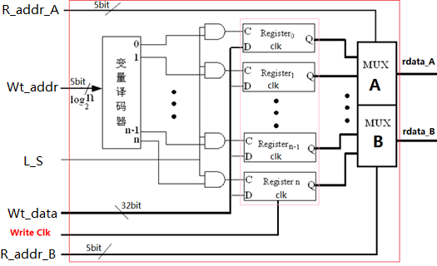
数字系统的功能部件之一：Register files
实现32×32bit寄存器组
优化逻辑实验Regs
行为描述并仿真结果
端口要求
二个读端口：
Rs1_addr;Rs1_data
Rs2_addr;Rs2_data
一个写端口，带写信号
Wt_addr;Wt_data
RegWrite
Rs1_addr
Rs1_data
Rs2_data
RegWrite
Rs2_addr

Slide 21
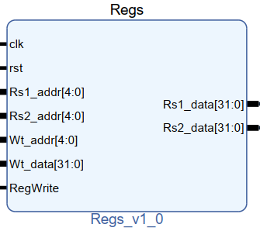
Regfile参考代码
Module regs( input clk, rst, RegWrite,
input [4:0] Rs1_addr, Rs2_addr, Wt_addr,
input [31:0] Wt_data,
output [31:0] Rs1_data, Rs2_data
);
reg [31:0] register [1:31]; // r1 - r31
integer i;
assign rdata_A = (Rs1_addr== 0) ? 0 : register[Rs1_addr]; // read
assign rdata_B = (Rs2_addr== 0) ? 0 : register[Rs2_addr]; // read
always @(posedge clk or posedge rst)
begin if (rst==1) for (i=1; i<32; i=i+1) register[i] <= 0; // reset
else if ((Wt_addr != 0) && (RegWrite == 1))
register[Wt_addr] <= Wt_data; // write
end
endmodule

Slide 22
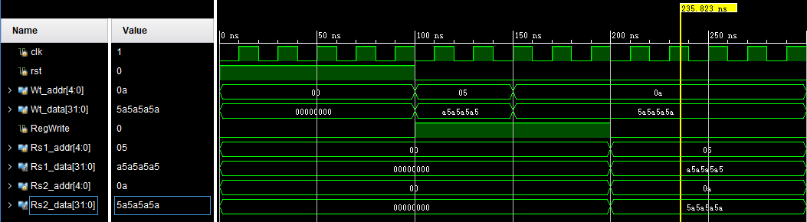
regfile仿真结果
0ns-100ns regfile初始化复位，读写都为0；
100ns-150ns RegWrite=1;Wt_addr[4:0]=05;Wt_data[31:0]=a5a5a5a5;写地址05
150ns-200ns RegWrite=1;Wt_addr[4:0]=0a;Wt_data[31:0]=5a5a5a5a;写地址0a
200ns-300ns RegWrite=0;Rs1_addr[4:0]=05;Rs1_data[31:0]=a5a5a5a5;读地址05
200ns-300ns RegWrite=0;Rs2_addr[4:0]=0a;Rs1_data[31:0]=5a5a5a5a;读地址0a
write
read
仿真正确之后，封装为IP

Slide 23
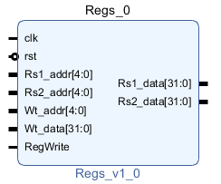
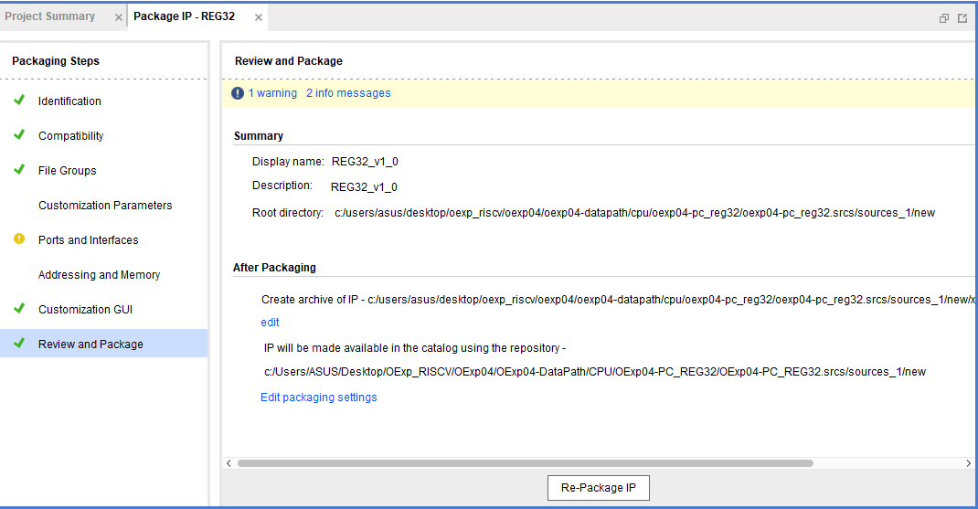
Regfile封装关键点
寄存器堆带有clk和rst；直接封装时会存在两个问题
端口警告
复位信号自动反向

Slide 24
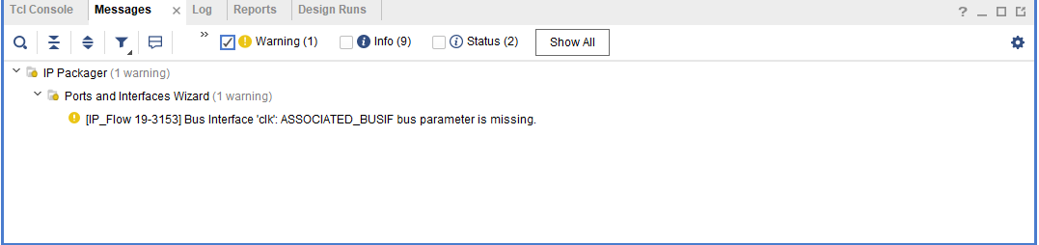
Regfile封装关键点
寄存器堆带有clk和rst；直接封装时会存在两个问题
端口警告原因是clk端口属性未知
复位信号自动反向原因是系统默认是低电平而实验设计时高电平，需要进行属性约束

Slide 25
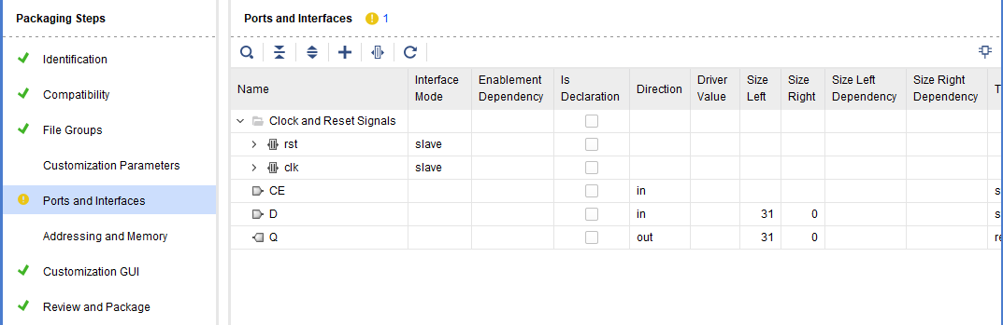
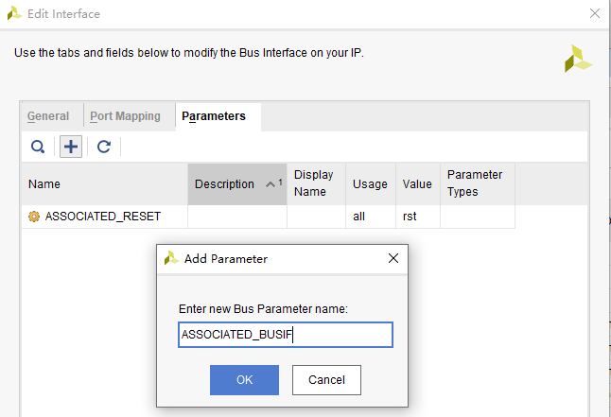
Regfile封装关键点--clk
点击clk进入端口编辑界面,Parameters下添加ASSOCIATED_BUSIF

Slide 26
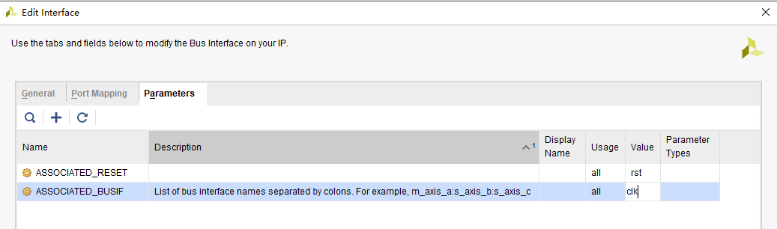
Regfile封装关键点--clk
然后在新建的ASSOCIATED_BUSIF这个参数后面的value列输入定义的时钟信号的名字，此处为clk

Slide 27
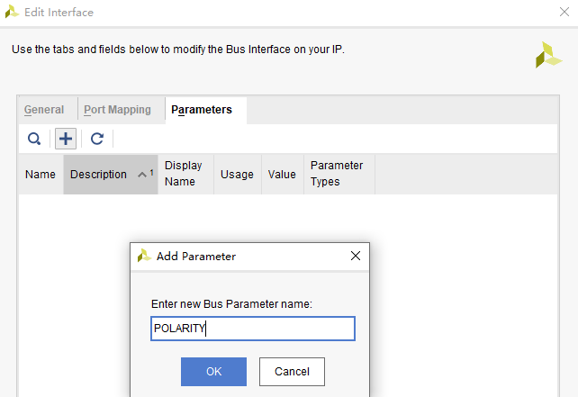
Regfile封装关键点--rst
点击rst进入端口编辑界面,Parameters下添加POLARITY

Slide 28
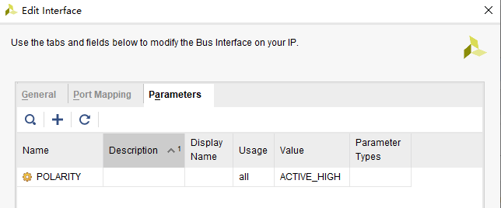
Regfile封装关键点--rst
然后在新建的POLARITY这个参数后面的value列输入属性ACTIVE_HIGH
注意：后续封装的含时钟和复位信号的IP，建议均作此类属性限制以免设计时产生问题

Slide 29
思考题
如何给ALU增加溢出功能
提示：分析运算结果的符号
分析逻辑实验的Register Files设计
本实验你做了哪些优化？
逻辑实验的Register Files直接使用，你认为会存在那些问题？

Slide 30
END

